Slide 1

L’ANÉMIE FERRIPRIVE, C’EST L’AFFAIRE DE TOUS
UN PROGRAMME MULTIDISCIPLINAIRE
VISANT À OPTIMISER LA PRISE EN CHARGE
DE L’ANÉMIE FERRIPRIVE

Slide 2
Divulgation du soutien commercial
Cette présentation a été produite grâce
au soutien financier de Pfizer Canada.
J’avais entièrement droit de regard sur le contenu de
la présentation et je tiens à préciser que cette dernière
peut renfermer des renseignements qui ne concordent
pas avec les monographies approuvées au Canada.
Notes:
DIAPOSITIVE QUI DOIT ÊTRE UTILISÉE LORS DE TOUTE AAA (AUTRE ACTIVITÉ D’APPRENTISSAGE) PRÉPARÉE AVEC LE SOUTIEN DE PFIZER

Slide 3
Divulgation des conflits d’intérêts
ALAIN BESTAVROS
Consultant et récipiendaire de fonds de recherche de:
Pfizer - Janssen - AstraZeneca
Merck - Roche - Eisai
BMS - JAMP - Apobiologix
Novartis - Amgen
Notes:
Le présentateur peut supprimer cette diapositive ou reformuler les renseignements s’il n’est assujetti à aucune déclaration.

Slide 4
Objectifs d’apprentissage
À la fin de ce programme, les participants seront en mesure de :
Discuter de la physiopathologie, de la définition, de l’étiologie et du diagnostic de l’anémie ferriprive​
Déceler l’anémie ferriprive et ses conséquences sur la qualité de vie des patients
Décrire les lignes directrices relatives au dépistage de l’anémie ferriprive en vigueur et les recommandations en matière de prise en charge de cet état pathologique
Reconnaître que l’anémie ferriprive est une forme d’anémie qu’il est tout à fait possible de corriger, quelle que soit la spécialité médicale concernée

Slide 5
LA FORMULE SANGUINE COMPLÈTE (FSC)

Slide 6
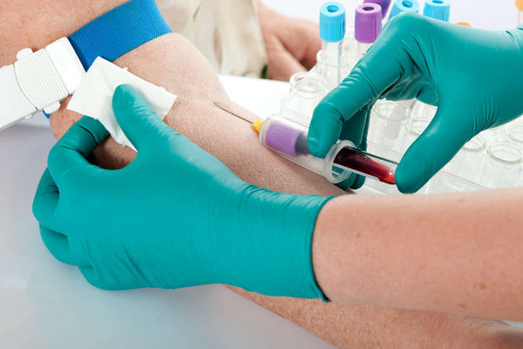
FORMULE SANGUINE COMPLÈTE (FSC)
COMPLETE BLOOD COUNT (CBC)
L’analyse médicale la plus effectuée au monde
L’anémie est la ‘’maladie’’ la plus commune au monde

Slide 7
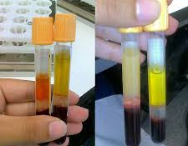
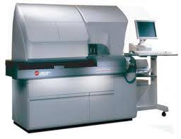
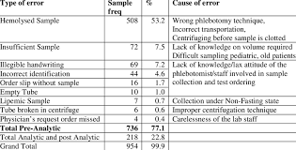

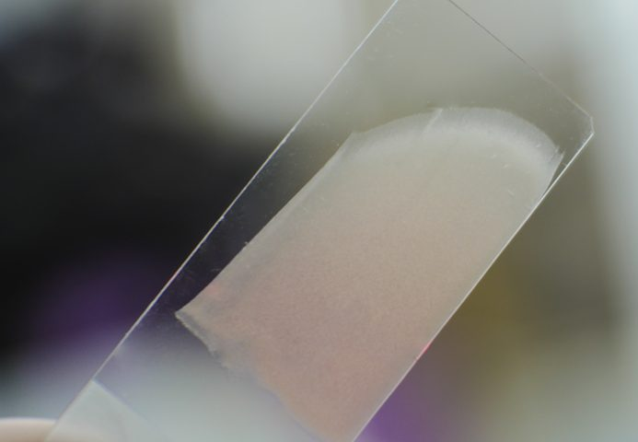
FORMULE SANGUINE COMPLÈTE (FSC)
COMPLETE BLOOD COUNT (CBC)
frottis sanguin

Slide 8
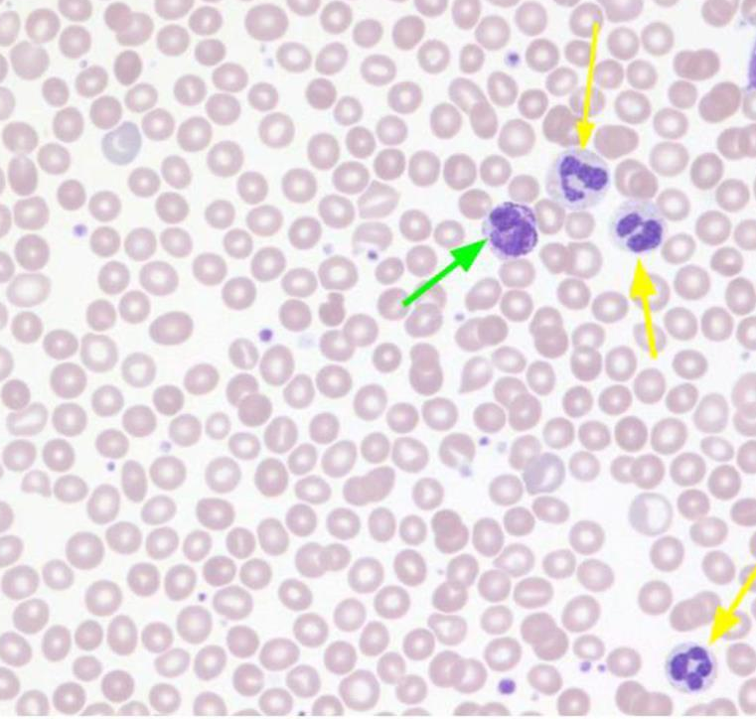
FROTTIS SANGUIN
(BLOOD SMEAR)
TROIS LIGNÉES CELLULAIRES:
- Globules rouges (erythrocytes)
- Globules blancs (leucocytes)
- Plaquettes

Slide 9
FORMULE SANGUINE COMPLÈTE (FSC)
COMPLETE BLOOD COUNT (CBC)
L’analyse de la valeur de l’hémoglobine est très robuste
frottis sanguin

Slide 10
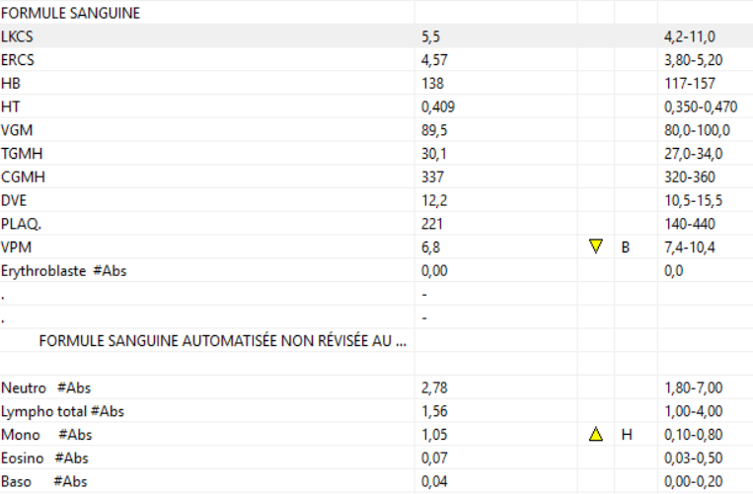
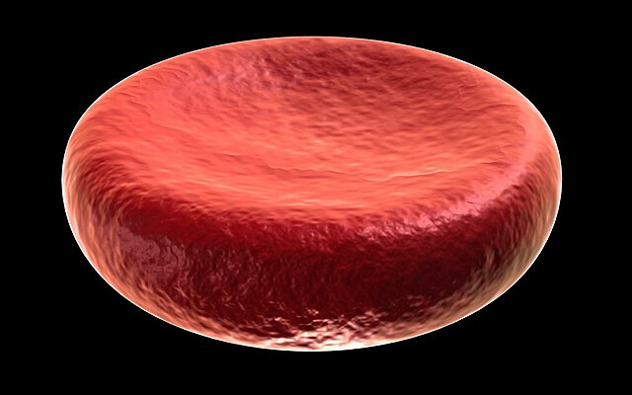
FORMULE SANGUINE COMPLÈTE (FSC)
COMPLETE BLOOD COUNT (CBC)
VGM
Volume Globulaire Moyen
(80-100 femtolitre)

Slide 11
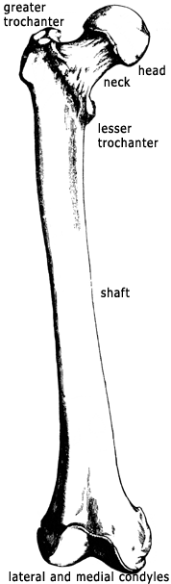
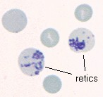

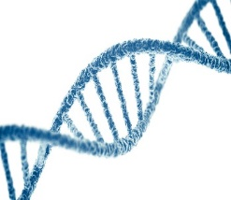
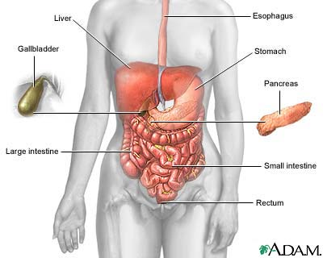
Anémie - Rappel de physiologie
120 jrs
CONTENU
RECYCLÉ
production
GLOBINE + HEME
ANÉMIE MICROCYTAIRE (VGM <80)
Ferriprive
Inflammatoire (fer non disponible)
Hémoglobinopathie (thalassémies)
αβγδ
Fer

Slide 12
CLASSIFICATION DES ANÉMIES PAR VGM
ANÉMIE NORMOCYTAIRE (80-100)
SANS RETICULOCYTES (<1%)
Maladie rénale
Infiltration médullaire
Hypogonadisme (homme)
Inflammatoire
ANÉMIE MICROCYTAIRE (VGM <80)
Ferriprive
Inflammatoire (fer non disponible)
Hémoglobinopathie (thalassémies)
ANÉMIE MACROCYTAIRE (VGM>100)
- Déficit en B12 - folate
Médicaments
Maladie hépatique / ROH
Hypothyroïdie
Syndrome myélodysplasique
ANÉMIE NORMOCYTAIRE
AVEC RETICULOCYTES (>1%)
Saignement
Hémolyse

Slide 13
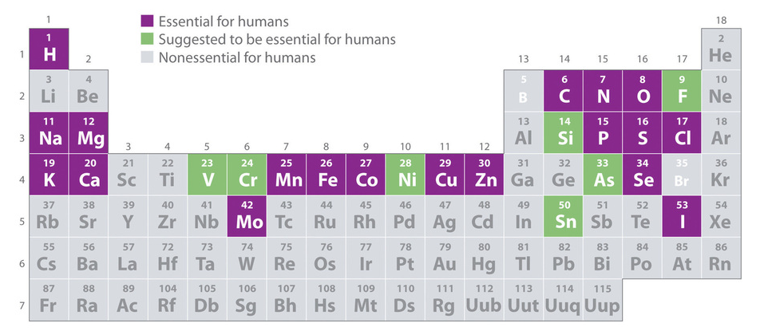
19 ÉLÉMENTS ESSENTIELS À LA VIE

Slide 14
CONSÉQUENCES DE L’ANÉMIE ET
DE L’ANÉMIE FERRIPRIVE

Slide 15

Symptômes de l’anémie
Langue enflée et douloureuse
Étourdissements
Épuisement et fatigue
Teint pâle
Essoufflement
Tachycardie
Ongles en
cuillère
Palpitations
Diminution de la capacité de travail
Faiblesse

Slide 16
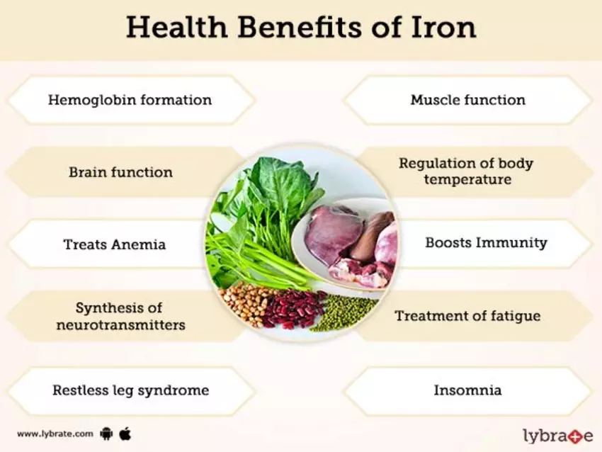
IMPORTANCE DU FER
Formation de l’hémoglobine
Force musculaire
Fonctionnement cognitif
Régulation de la température
PICA
Système immunitaire
Synthèse de neurotransmetteurs / humeur
Fatigue
syndrome des jambes
sans repos
Insomnie
Complications obstétricales
santé de l’enfant (incluant QI)

Slide 17
Les symptômes de la carence en fer et ceux de la dépression sont similaires
Carence en fer
Dépression
Humeur sombre
Manque d’intérêt
Diminution de l’appétit
Ralentissement de la pensée
Ralentissement moteur
Fatigue
Diminution de la concentration
Pâleur
Essoufflement
Palpitations
Syndrome des jambes sans repos
Dévalorisation
ou culpabilité
Pensées de mort
DSM-5 : Manuel diagnostique et statistique des troubles mentaux, 5e édition
Notes:
Il y a d’importants recoupements entre les symptômes de la dépression énumérés dans le DSM-5 et les symptômes de la carence en fer.
Référence :
American Psychiatric Association. Manuel diagnostique et statistique des troubles mentaux, 5e éd. American Psychiatric Publishing, 2013.

Slide 18
L’anémie accroît le risque de décès associé aux maladies chroniques
RAPPORT DES RISQUES INSTANTANÉS DE DÉCÈS
ICC : insuffisance cardiaque chronique; IRC : insuffisance rénale chronique
Notes:
Ces données ont été recueillies auprès d’une cohorte de 1 136 201 patients inscrits dans la base de données de Medicare (régime d’assurance-maladie des États-Unis). Pour les besoins de l’analyse, les investigateurs ont défini des sous-groupes de patients atteints d’insuffisance cardiaque chronique (ICC), d’insuffisance rénale chronique (IRC) et d’anémie, et ils ont examiné les données de ces patients sur une période de plus de 2 ans (1996-1997). Les patients atteints d’insuffisance rénale terminale (IRT) ont été exclus de l’analyse.
Le taux annuel de mortalité des patients exempts d’ICC, d’IRC ou d’anémie était de 4 %. L’anémie a été associée à elle seule à un taux annuel de mortalité de 8 %, soit l’équivalent de celui associé à l’IRC en l’absence d’anémie (8 %).
Comme l’illustre ce graphique, l’anémie accroît le risque de décès associé à chacune des maladies chroniques considérées, comparativement à l’absence d’anémie.
Référence :
Herzog CA, Muster HA, Li S, et al. Impact of congestive heart failure, chronic kidney disease, and anemia on survival in the Medicare population. J Card Fail. 2004;10(6):467-72.

Slide 19
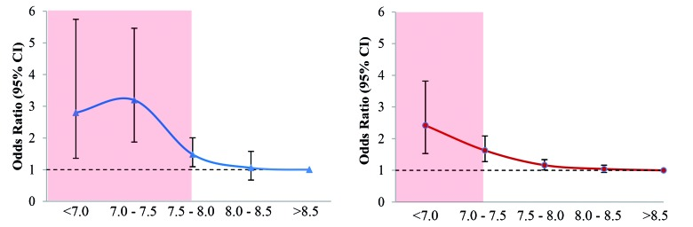
L’anémie est associée à une dégradation de la QVLS
Risque que le score attribué à la QVLS soit inférieur au 25e centile en fonction du taux d’Hb
Données de 138 670 sujets de l’étude prospective de cohorte LifeLines, menée aux Pays-Bas;
les rectangles roses correspondent aux patients anémiques
Hommes de > 60 ans
Femmes de > 60 ans
Rapport de cotes (IC à 95 %)
Rapport de cotes (IC à 95 %)
< 7,0 7,0-7,5 7,5-8,0 8,0-8,5 > 8,5
Taux d’Hb (g/dL)
< 7,0 7,0-7,5 7,5-8,0 8,0-8,5 > 8,5
Taux d’Hb (g/dL)
  L’anémie s’est révélée un facteur de risque indépendant de dégradation de la QVLS et de survie écourtée chez les personnes de > 60 ans. Une détérioration de la QVLS a également été observée chez les femmes dont le taux d’Hb se situait à la limite inférieure des valeurs normales.
IC : intervalle de confiance; Hb : hémoglobine; QVLS : qualité de vie liée à la santé
Notes:
L’étude dont il est question ici portait sur l’association entre l’anémie et la survie ainsi qu’entre l’anémie et la QVLS.
Les investigateurs ont étudié les données de 138 670 sujets qui ont participé à l’étude de cohorte LifeLines. Pour ces patients, on disposait de réponses à des questionnaires sur la qualité de vie et de données sur les taux d’hémoglobine. LifeLines est une étude populationnelle, multidisciplinaire, prospective, à modalités uniques couvrant trois générations, qui porte sur la santé et les comportements liés à la santé d’habitants du nord des Pays-Bas. Il a été démontré que la cohorte de l’étude LifeLines était représentative de la population de cette région.
La QVLS a été mesurée au moyen du questionnaire abrégé sur l’état de santé de RAND (RAND 36-Item Health Survey). Étant donné que les scores attribués à la QVLS ne suivent pas une distribution normale, on a défini pour chaque sous-groupe une valeur seuil variable selon l’âge et selon le sexe qui correspondait au 25e centile des sujets non anémiques de la population de l’étude LifeLines. On considérait que le score était anormalement faible s’il était inférieur au 25e centile dans un sous-groupe donné.
Conformément aux critères établis par l’Organisation mondiale de la Santé, on définissait l’anémie comme un taux d’hémoglobine < 13,0 g/dL (8,0 mmol/L) chez les hommes et < 12,0 g/dL (7,5 mmol/L) chez les femmes non enceintes.

Slide 20
PHYSIOLOGIE, ÉTIOLOGIE ET ÉPIDEMIOLOGIE DE L'ANÉMIE FERRIPRIVE

Slide 21

Définition de l’anémie ferriprive
Forme d’anémie attribuable à des réserves de fer insuffisantes ou à une disponibilité inadéquate du fer¹
Carence en fer
Il peut y avoir une carence en fer en l’absence d’anémie
  Diminution de la production de globules rouges et du taux d’hémoglobine
Anémie ferriprive
L’anémie ferriprive est la principale forme d’anémie^{1,2}
Anémie
Notes:
Références :
1. Johnson-Wimbley TD, Graham DY. Diagnosis and management of iron deficiency anemia in the 21st century. Ther Adv Gastroenterol. 2011;4(3):177-84.
2. Organisation mondiale de la Santé. Iron deficiency anaemia: Assessment, prevention and control: A guide for programme managers. 2001. Disponible au http://www.who.int/nutrition/publications/micronutrients/anaemia_iron_deficiency/WHO_NHD_01.3/en/. Consulté en août 2020.

Slide 22
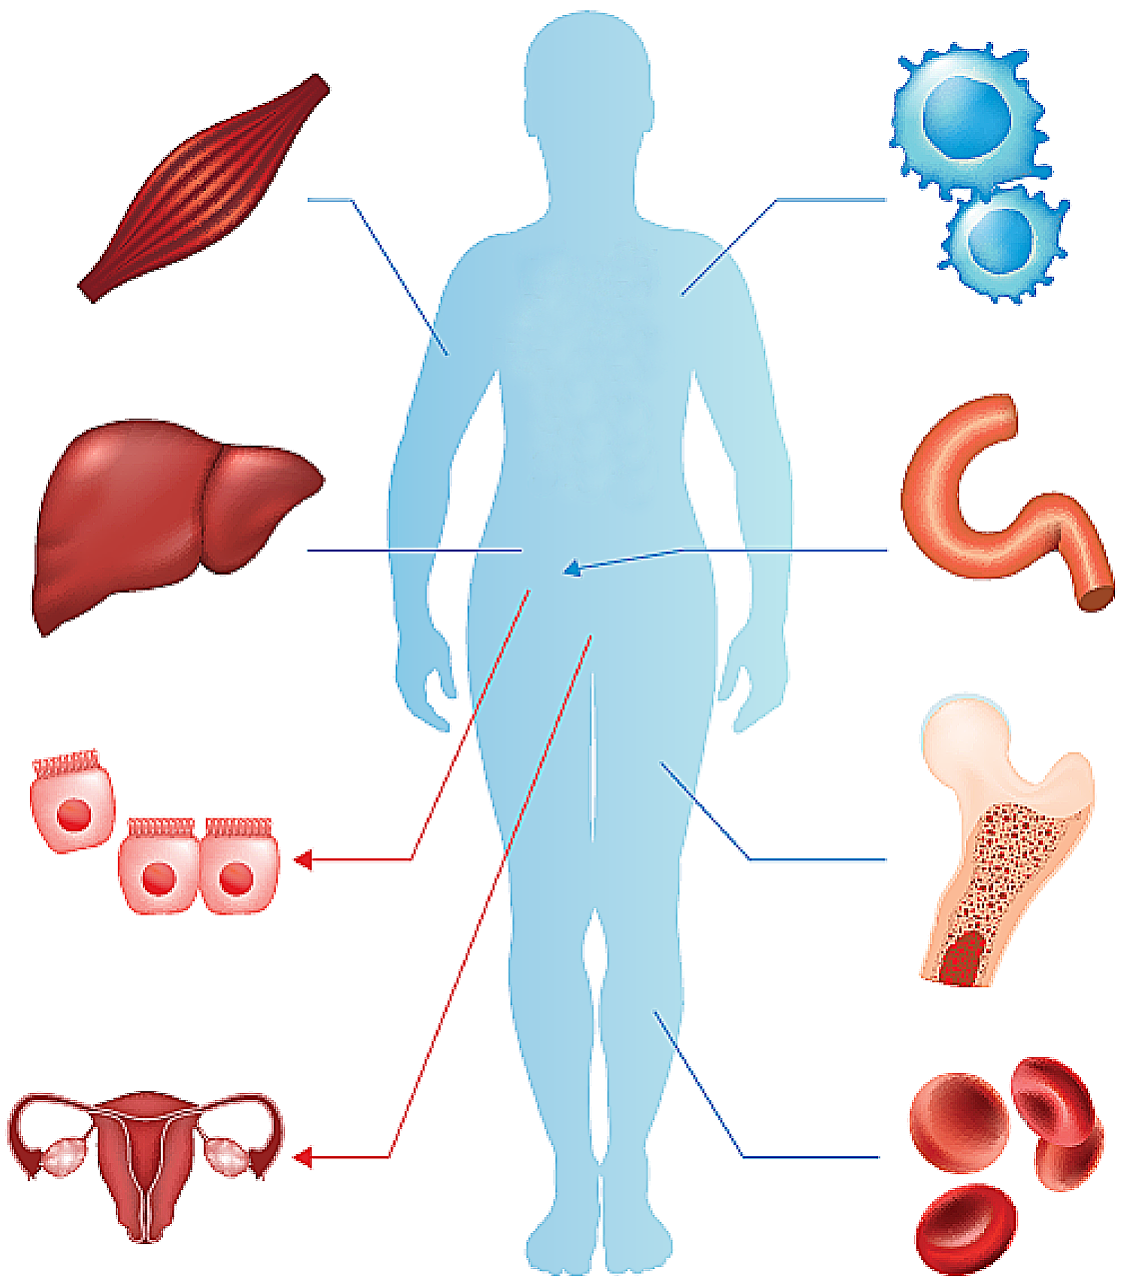
L’homéostasie du fer
Macrophages
∼ 600 mg
Fibres musculaires
∼ 350 mg (enzymes et cytochromes)
Réserves totales de fer de l’organisme
∼ 3,5 g
Foie
∼ 1 000 mg
Duodénum
Absorption de 1 à 2 mg de fer par jour
Desquamation des cellules épithéliales du tractus GI
Perte de 1 à 2 mg
de fer par jour
Menstruations
Moelle osseuse
∼ 300 mg
Hb des globules rouges
∼ 2 000 mg
GI : gastro-intestinal; Hb : hémoglobine
Notes:
Les réserves de fer du corps humain s’élèvent à environ 3,5 g. La majeure partie du fer présent dans l’organisme se trouve dans l’hémoglobine des globules rouges (∼ 2000 mg), et à peu près 10 %, dans les fibres musculaires (plus précisément, dans la myoglobine) et dans d’autres tissus (plus précisément, dans des enzymes et dans des cytochromes; ∼ 350 mg). Le reste est mis en réserve dans le foie (∼ 1000 mg), dans les macrophages du système réticulo-endothélial (∼ 600 mg) et dans la moelle osseuse (∼ 300 mg).
L’absorption du fer par le tube digestif est le seul mécanisme de régulation de l’homéostasie du fer.
Références :
Stein J, Hartmann F, Dignass AU. Diagnosis and management of iron deficiency anemia in patients with IBD. Nat Rev Gastroenterol Hepatol. 2010;7(11):599-610.
Dev S, Babitt JL. Overview of iron metabolism in health and disease. Hemodial Int. 2017;21 Suppl 1(Suppl 1):S6-S20.

Slide 23
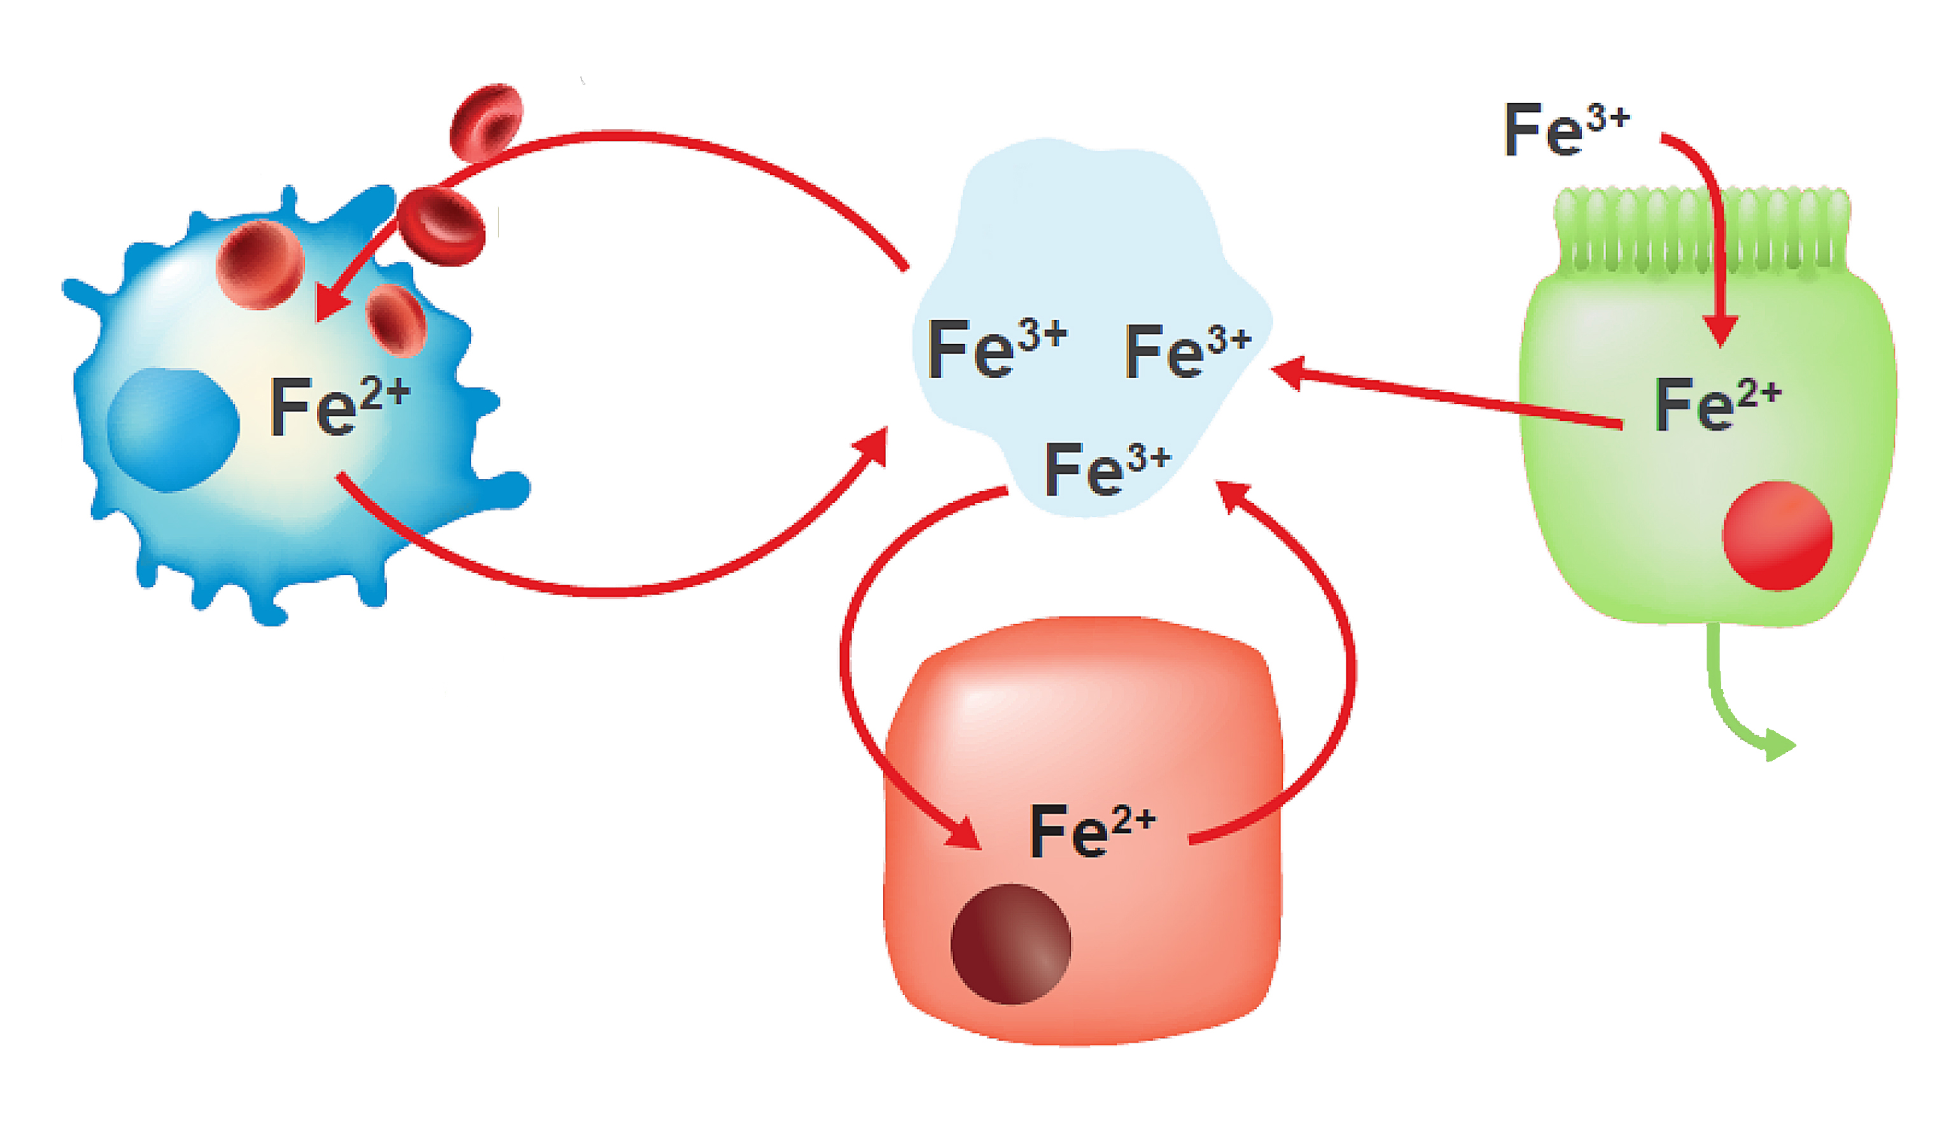

L’inflammation perturbe l’homéostasie du fer par stimulation de la synthèse d’hepcidine
1re voie :
progéniteurs érythroïdes de la moelle osseuse
3e voie : entérocytes
X
Absorption
du fer
Globules rouges
Transferrine
plasmatique
25-30 mg/jour
1 mg/jour
Macrophage
X
5 mg/jour
Libération
de fer
Pertes obligatoires de fer
1 mg/jour
2e voie :
hépatocytes
Érythropoïèse
déficitaire en fer
Inflammation, infection
Hepcidine
Notes:
Le fer et l’érythropoïétine jouent un rôle prépondérant dans la production de globules rouges par la moelle osseuse.
Parce qu’il n’y a aucun mécanisme connu d’excrétion du fer et que la quantité de fer absorbée chaque jour représente moins de 0,1 % des réserves totales de l’organisme, la majorité du fer circulant provient du recyclage du fer déjà présent dans l’organisme. En conséquence, d’un point de vue quantitatif, la voie métabolique la plus importante est le recyclage du fer des globules rouges sénescents, qui est fourni aux précurseurs érythrocytaires de la moelle osseuse par les macrophages.
La deuxième voie est le mouvement du fer entre les hépatocytes et le sang (et vice versa), selon les besoins de l’organisme. La troisième voie est l’absorption du fer dans l’intestin (duodénum et partie supérieure du jéjunum), qui compense la perte quotidienne de 1 à 2 mg imputable à la desquamation des entérocytes.
L’hepcidine est une hormone peptidique composée de 25 acides aminés; elle est synthétisée principalement par les hépatocytes. Les cibles cellulaires de l’hepcidine et des cellules d’exportation du fer sont les entérocytes des villosités duodénales, les macrophages du système réticuloendothélial et les hépatocytes. L’hepcidine inhibe l’absorption du fer dans le duodénum et la libération du fer par les entérocytes et les macrophages.
L’expression de l’hepcidine est activée en cas de surcharge de fer, d’infection ou d’inflammation. De plus, l’hepcidine réduit la biodisponibilité du fer en bloquant son assimilation dans l’intestin et en empêchant la libération du fer par les cellules qui composent le système réticuloendothélial, dont les macrophages.
Références :
Mariani R, Trombini P, Pozzi M, et al. Iron metabolism in thalassemia and sickle cell disease. Mediterr J Hematol Infect Dis. 2009; 1(1):e2009006.
Panwar B, Gutiérrez OM. Semin Nephrol. 2016;36:252-61.

Slide 24
Ferriprive versus inflammatoire
 | Ferriprive | Inflammatoire
Fer | ↓ | ↓
Transferrine (TIBC) | ↑ | ↓
Saturation (fer/TIBC) | ↓↓ | Presque normale
Ferritine | ↓↓ | ↑↑
Marqueurs inflammatoire (ex CRP) | Normaux | ↑↑

Slide 25
Épidémiologie de l’anémie, de la carence en fer et de l’anémie ferriprive
 | Population | Population à l’étude | Prévalence
Anémie^{1-3,9} | Population générale | Population mondiale | 32,9 %
 | Femmes non enceintes (15 à 49 ans) |  | 29,0 %
 | Femmes enceintes (15 à 49 ans) |  | 38,0 %
 | Hommes (15 à 60 ans) |  | 12,7 %
 | Personnes âgées (> 60 ans) |  | 23,9 %
 | Jeunes autochtones (3-19 ans) | Canada | 16,8 %
Carence en fer^{4-6,9-11} | Enfants (< 2 ans) | É.-U. | 9,0 %
 | Enfants (3 à 5 ans) |  | 4,5 %
 | Jeunes filles (12 à 19 ans) |  | 15,6 %
 | Femmes (20 à 49 ans) |  | 15,7 %
 | Femmes enceintes (12 à 59 ans) |  | 18,0 %
 | Femmes enceintes | Canada | 91,3 %
 | Jeunes autochtones (3-19 ans) | Canada | 20,5 %
 | Patients atteints d'IRC | Global | 8-18 %
 | Population | Population à l’étude | Prévalence
Anémie ferriprive^{7-8,10} | Population générale | Population mondiale | 12,2 %
 | Population en milieu hospitalier | France | 23,0 %
 | Femmes enceintes | Canada | 25,9 %
!
On sous-estime la prévalence de l’anémie ferriprive.
Notes:
Ces données, qui sont issues de diverses sources, ont été présentées dans un article de synthèse sur l’anémie ferriprive datant de 2016. Les auteurs de cet article ont dit avoir utilisé des données statistiques internationales sur la prévalence globale de l’anémie, tout en précisant que la prévalence de cet état pathologique varie considérablement d’un pays à l’autre. Ils ont également indiqué que la carence en fer est la principale forme de carence nutritionnelle, en faisant remarquer qu’il y a peu d’études rigoureuses qui ont été menées au sein de la population en la matière. Il ressort d’études états-uniennes que la prévalence estimative de la carence en fer varie entre 4,5 et 18,0 %.
Enfin, selon les auteurs de cet article, les données épidémiologiques sur l’anémie ferriprive ne sont pas fiables, en particulier parce que l’anémie est souvent attribuée à une carence en fer, peu importe sa cause.
Références :
Kassebaum NJ, Jasrasaria R, Naghavi M, et al. A systematic analysis of global anemia burden from 1990 to 2010. Blood. 2014;123:615-24.
De Benoist B, Egli I, Cogswell M. Worldwide prevalence of anaemia 1993–2005. Genève: Organisation mondiale de la Santé; 2008.
Stevens GA, Finucane MM, De-Regil LM, et al., and the Nutrition Impact Model Study Group (Anaemia). Global, regional, and national trends in haemoglobin concentration and prevalence of total and severe anaemia in children and pregnant and non-pregnant women for 1995–2011: a systematic analysis of population-representative data. Lancet Glob Health. 2013;1:e16-e25.
Looker AC, Dallman PR, Carroll MD, et al. Prevalence of iron deficiency in the United States. JAMA. 1997;277:973-6.
Cogswell ME, Looker AC, Pfeiffer CM, et al. Assessment of iron deficiency in US preschool children and nonpregnant females of childbearing age: National Health and Nutrition Examination Survey 2003–2006. Am J Clin Nutr. 2009;89:1334-42.
Mei Z, Cogswell ME, Looker AC, et al. Assessment of iron status in US pregnant women from the National Health and Nutrition Examination Survey (NHANES), 1999–2006. Am J Clin Nutr. 2011;93:1312-20.
Organisation mondiale de la Santé. Iron deficiency anaemia assessment, prevention, and control: a guide for programme managers. Genève: Organisation mondiale de la Santé; 2001.
Terrier B, Resche-Rigon M, Andres E, et al., and the Groupe de Recherche sur les Anémies en Médecine Interne. Prevalence, characteristics and prognostic significance of anemia in daily practice. QJM. 2012;105:345-54.
Cité dans Lopez A, Cacoub P, Macdougall IC, et al. Iron deficiency anaemia. Lancet. 2016;387:907-16.

Slide 26
Étiologie de l’anémie
Statut en fer | Étiologie
Absorption réduite |  | Maladie cœliaque Pontage gastrique MII Gastrite causée par Helicobacter pylori Gastrite auto-immune
 |  | Malnutrition Apport élevé en phytates et polyphénols
Demande accrue | Grossesse Enfance ASE (néphropathie chronique, anémie provoquée par la chimiothérapie)
Perte accrue |  | Ménorragie/métrorragie (myome, endométriose, troubles de saignement) Cancer de l’utérus
 |  | Affections malignes Hémorragie GI supérieure (p. ex. ulcère gastroduodénal) Hémorragie GI inférieure (p. ex. MII, hémorroïdes)
 |  | Chirurgie, trauma, accouchement, don de sang Usage chronique d’AINS Infection parasitaire (p. ex. ténia)
Causes rares (p. ex. hémosidérose pulmonaire idiopathique, troubles de la coagulation)
Notes:
Dans les pays développés, la diminution de l’absorption du fer et les pertes sanguines sont les causes les plus probables de carence en fer. L’apport alimentaire en fer insuffisant est plus courant dans les pays en développement.
La diminution de l’absorption du fer peut être due à la présence d’affections chroniques ou à une intervention chirurgicale gastro-intestinale. L’insuffisance rénale chronique, l’insuffisance cardiaque chronique et les maladies inflammatoires de l’intestin font partie des bases physiopathologiques les plus courantes de l’anémie ferriprive. Dans chaque groupe d’affections, l’anémie ferriprive peut avoir diverses causes. Des perturbations de l’homéostasie du fer peuvent aussi résulter de l’inflammation associée à d’autres maladies auto-immunes chroniques, à des infections chroniques, au cancer, à l’obésité et aux conditions postopératoires.
Les pertes de sang chroniques peuvent aussi être à l’origine de la carence en fer : les pertes sanguines génito-urinaires, gastro-intestinales et gynécologiques constituent la majorité des causes d’anémie ferriprive.
La cause la plus fréquente d’anémie ferriprive chez les femmes préménopausées est la ménorragie.
Les saignements gastro-intestinaux peuvent être aigus ou chroniques et passent souvent inaperçus, parce que les pertes inférieures à 100 mL/jour peuvent n’entraîner aucun changement de l’aspect des selles, et que l’intestin peut s’adapter en absorbant plus de fer. Toutefois, les pertes de fer supérieures à 5 mg/jour pendant une longue période ne peuvent être compensées par ce mécanisme : les réserves de fer s’épuisent et l’anémie ferriprive apparaît.

Slide 27
DIAGNOSTIC DE
L’ANÉMIE FERRIPRIVE
Méthodes, seuils
et recommandations

Slide 28
Divers stades associés à des anomalies des réserves de fer, du transport du fer et de sa liaison à l’hémoglobine
Anémie
par carence fonctionnelleen fer
Érythropoïèse déficitaire
en fer
Déplétion du fer
Anémie ferriprive
État normal
Fer mis en réserve
(fer lié à la ferritine)
Fer transporté dans le sang
(fer lié à la transferrine)
Fer des globules rouges
(fer de l’hémoglobine)
Notes:
Il existe deux grandes formes de carence en fer : la carence absolue en fer, qui est caractérisée par une déplétion des réserves totales de fer de l’organisme attribuable à un apport insuffisant en fer ou à des pertes de sang; et la carence fonctionnelle en fer, auquel cas les réserves totales de fer sont normales ou élevées, mais le fer qu’elles contiennent ne peut être mobilisé rapidement pour l’érythropoïèse. Cette deuxième forme de carence en fer peut être la conséquence d’une inflammation et/ou d’un cancer.
Référence :
Crichton RR, Danielson BG, Geisser P. Iron therapy–With Special Emphasis on Intravenous Administration. 4th ed. Allemagne: Uni-Med Science; 2008:26-7.

Slide 29



Diagnostic de l’anémie ferriprive : qui devrait faire l'objet d'un dépistage ?
Tous les patients inscrits sur votre liste d'attente pour une intervention chirurgicale, tant en période préopératoire qu'en période postopératoire
Patients qui présentent des symptômes évocateurs d’une carence en fer ou d'anémie inexpliquée
Tout patient présentant des symptômes de dépression
Le dosage du fer doit être effectué en priorité chez les patients présentant des hémorragies aiguës/chroniques, une grossesse ou des troubles inflammatoires et/ou de malabsorption chroniques, quels que soient les symptômes.
Notes:
Étant donné que la carence en fer est la principale cause d’anémie, c’est celle que le médecin recherchera en priorité lors du bilan diagnostique chez les patients anémiques, à moins qu’il ne soupçonne d’autres mécanismes d’être en cause dans un cas particulier.
Le médecin devra prendre l’initiative de demander aux patients à haut risque s’ils présentent des signes ou des symptômes évocateurs d’une anémie ferriprive, puisque ces derniers ne sont pas spécifiques et qu’ils peuvent être silencieux ou passer inaperçus.
L’anémie ferriprive est si fréquente dans certaines situations qui sont énumérées sur cette diapositive qu’un dépistage est recommandé même en l’absence de symptômes.
Qui plus est, la recherche d’une éventuelle anémie ferriprive devient une priorité absolue avant une intervention chirurgicale; plus précisément, elle s’impose avant toute chirurgie majeure non urgente et après tous les types de chirurgies majeures.
Référence :
Cappellini MD, Musallam KM, Taher AT. Iron deficiency anaemia revisited. J Intern Med. 2020;287(2):153-70.

Slide 30
Les critères de l'OMS pour le diagnostic de l'anémie favorisent l'équité en matière de santé
Critères diagnostiques établis par l’Organisation mondiale de la Santé
au sein de populations particulières
Population | Taux d’hémoglobine (g/L)
Enfants âgés de 6 à 59 mois | < 110 g/L
Enfants âgés de 5 à 11 ans | < 115 g/L
Adolescents âgés de 12 à 14 ans | < 120 g/L
Femmes et jeunes femmes non enceintes âgées de ≥ 15 ans | < 120 g/L
Femmes enceintes | < 110 g/L
Hommes et jeunes hommes âgés de ≥ 15 ans | < 130 g/L
Notes:
L'Organisation mondiale de la santé a établi des seuils pour le diagnostic de l'anémie pour différentes populations en fonction de données cliniques concernant des populations spécifiques. L'utilisation de ces critères permet de mieux connaître les besoins de chaque population.
Référence :
Organisation mondiale de la Santé. Haemoglobin concentrations for the diagnosis of anaemia and assessment of severity. 2011. Disponible au http://www.who.int/vmnis/indicators/haemoglobin. Consulté en août 2020.

Slide 31
Ferriprive versus inflammatoire
 | Ferriprive | Inflammatoire
Fer | ↓ | ↓
Transferrine (TIBC) | ↑ | ↓
Saturation (fer/TIBC) | ↓↓ | Presque normale
Ferritine | ↓↓ | ↑↑
Marqueurs inflammatoire (ex CRP) | Normaux | ↑↑

Slide 32
Algorithme diagnostique de l’anémie ferriprive simplifié pour la pratique
Taux d’Hb
Taux de ferritine sérique
Non
Inflammation?
Oui
Enfants (0,5 à 4 ans) : < 110 g/L
Enfants (5 à 11 ans) : < 115 g/L
Enfants (12 à 14 ans) : < 120 g/L
Hommes (> 15 ans) : < 130 g/L
Femmes (> 15 ans) : < 120 g/L
Femmes enceintes, T1 : < 110 g/L
Femmes enceintes, T2: < 105 g/L
Postpartum: < 100 g/L
< 30 μg/L
< 100 μg/L
100-300 μg/L
Saturation (CST) < 20 %
Anémie
Carence en fer
Anémie ferriprive
CST : coefficient de saturation de la transferrine; Hb : hémoglobine
Notes:
Cet algorithme simplifié comprend toutes les analyses qui sont habituellement nécessaires pour poser un diagnostic d’anémie ferriprive. Les seuils du taux d’hémoglobine indiqués sont ceux qui ont été établis par l’Organisation mondiale de la Santé pour diverses populations de patients. Les deux analyses qui sont recommandées dans la plupart des cas pour l’évaluation des réserves de fer de l’organisme sont le taux de ferritine sérique et le coefficient de saturation de la transferrine.
Référence :
Cappellini MD, Musallam KM, Taher AT. Iron deficiency anaemia revisited. J Intern Med. 2020;287(2):153-70.

Slide 33
OPTIONS DE TRAITEMENT DE L’ANÉMIE FERRIPRIVE
(Transfusions sanguines,
supplémentation en fer
par voie orale ou i.v.)

Slide 34


Avant de passer aux traitements, rappelons qu’il faut…
Systématiquement rechercher et traiter de façon optimale la cause sous-jacente de l’anémie ferriprive :
Régime alimentaire
Maladie cœliaque
Maladie inflammatoire de l’intestin
Saignement gastro-intestinal
Infection à Helicobacter pylori
Diminution de l’absorption du fer d’origine médicamenteuse
Ménorragie (menstruations anormalement abondantes)
!
Il ne faut jamais traiter une anémie ferriprive sans prendre
en charge la cause sous-jacente (p. ex. sans ralentir ou arrêter
le saignement en cas de ménorragie)
Notes:
Il faut toujours envisager la prise en charge de la cause sous-jacente de l’anémie ferriprive. Par exemple, le traitement d’une infection à Helicobacter pylori permettra de normaliser l’absorption du fer. La recherche et la prise en charge de la source d’une hémorragie digestive ou génito-urinaire s’imposent également. Non seulement ces mesures permettent de prévenir une autre déperdition de fer ou d’améliorer l’absorption du fer, mais elles contribuent également à diagnostiquer rapidement une maladie sous-jacente potentiellement grave.
Référence :
Cappellini MD, Musallam KM, Taher AT. Iron deficiency anaemia revisited. J Intern Med. 2020;287(2):153-70.

Slide 35
Comment déterminer les besoins en fer

Slide 36
Calculer les besoins en fer au moyen de la formule de Ganzoni : précis, mais peu pratique
Poids corporel (kg)
x (taux d’Hb cible – taux d’Hb réel [g/dL])
x 2,4
+ réserves en fer (mg)*
= besoins en fer (mg)
* Chez les personnes pesant plus de 35 kg, les réserves de fer sont d’au moins 500 mg. Chez les femmes menues, la limite inférieure des réserves de fer normales est de 500 mg. Certaines lignes directrices suggèrent des réserves de 10 à 15 mg de fer/kg de poids corporel, d’autres, des réserves de 1000 mg.
Les explications se rapportant aux calculs se trouvent dans les notes du conférencier.
Pfizer Canada inc. Monographie de ^{Pr}MONOFERRIC^{MC}. Date de rédaction : 22 juin 2018.
Notes:
Notes
Considerations for this formula:
It is recommended to use the patient’s ideal body weight for obese patients. Ideal body weight may be calculated in a number of ways e.g., by calculating weight at BMI 25, ideal body weight = 25* (height in m²)
To convert Hb [mM] to Hb [g/dL] you would multiply Hb [mM] by factor 1.61145
Factor 2.4 = 0.0034 x 0.07 x 10,000
0.0034: Iron content of hemoglobin is 0.34%
0.07: Blood volume 70 mL/kg of body weight ≈ 7% of body weight
10,000: The conversion factor 1 g/dL = 10,000 mg/L
For a person with a body weight above 35 kg, the iron stores are 500 mg or above. Iron stores of 500 mg are at the lower limit normal for small women. Some guidelines suggest using 10–15 mg iron/kg per body weight and others 1000 mg iron as stores
Default Hb target is 15 g/dL in the Ganzoni formula. Consider using a lower hemoglobin target as appropriate based on clinical judgment
Reference
Pfizer Canada Inc. ^{Pr}MONOFERRICTM Product Monograph. Date of Preparation: June 22, 2018.

Slide 37
Déterminer les besoins en fer
Hb (g/L) | Patients ayant un poids corporel < 50 kg | Patients ayant un poids corporel de 50 kg à < 70 kg | Patients dont le poids corporel ≥ 70 kg
≥ 100 | 500 mg | 1 000 mg | 1 500 mg
< 100 | 500 mg | 1 500 mg | 2 000 mg

Slide 38




Anémie ferriprive – Principes thérapeutiques
URGENCE:
- Transfusion de globules rouges
SINON:
  Supplémentation orale
  Supplémentation intraveineuse
Rechercher et traiter la cause sous-jacente^{1,2}
Normaliser le taux d’Hb et les paramètres érythrocytaires
Reconstituer les réserves
de fer
* Option qui doit être réservée aux patients exposés à un risque d’instabilité cardiovasculaire et/ou d’anémie symptomatique du fait de la gravité de leur anémie malgré la supplémentation en fer¹
ASE : agent stimulant l’érythropoïèse; Hb : hémoglobine; IRC : insuffisance rénale chronique; i.v. : intraveineux
Notes:
[Cette diapositive présente les différentes options de traitement de l’anémie ferriprive. Veuillez préciser aux participants que les agents stimulants l’érythropoïèse ne seront pas abordés dans cette présentation, afin qu’ils soient tous sur la même longueur d’onde.]
Comme l’illustre cette diapositive, le traitement de l’anémie ferriprive vise trois grands objectifs.
Le traitement usuel consiste en une supplémentation en fer par voie orale ou intraveineuse. Dans certains cas, cette supplémentation peut être associée à un traitement par un agent stimulant l’érythropoïèse, selon la cause de l’anémie ferriprive.
Références :
Toward Optimized Practice Iron Deficiency Anemia Committee. Iron deficiency anemia clinical practice guideline. Edmonton (Alb.): mars 2018. Disponible au http://www.topalbertadoctors.org. Consulté en août 2020.
Goddard AF, James MW, McIntyre AS, et al. Guidelines for the management of iron deficiency anaemia. Gut. 2011;60:1309-16.
Kidney Disease: Improving Global Outcomes (KDIGO) Anemia Work Group. Kidney Int Suppl. 2012;2(4):279-335.

Slide 39
Fer oral au Québec
 | Teneur comprimé | Teneur en fer | Prix fer équivalent (avec honoraire pharmacien)
Sulfate ferreux | 300mg | 60mg | 8,60$ / 90 co
Fumarate ferreux Palafer | 300mg | 100mg | 14,98$ / 60 co
Fer polysaccharide FeraMax | 150mg | 150mg | 25,92$ / 30 co
Sulfate ferreux liquide | 150mg/5mL | 150mg/5mL | 53,47$
Effets secondaires
  GI: nausées, goût métallique, constipation
  Selles noires
  Tâche les dents

Slide 40

Attentes à l’égard de la supplémentation en fer par voie orale
En l’absence de pertes excessives de fer et en cas de faibles besoins en fer :
Prévoir une augmentation du taux d’Hb de ~ 5 à 10 g/L par semaine¹
Vérifier le taux d’Hb et le nombre de réticulocytes après 2 à 4 semaines; s'attendre à une augmentation de 20 g/L du taux d'Hb après 4 semaines²
Il se peut que la reconstitution des réserves de fer s’étale sur 3 à 6 mois³
Hb : hémoglobine
Notes:
Références :
Auerbach M, et al. Treatment of iron deficiency anemia in adults. UpToDate. Dernière mise à jour en juillet 2020.
Toward Optimized Practice Iron Deficiency Anemia Committee. Iron deficiency anemia clinical practice guideline. Edmonton (Alb.): Toward Optimized Practice; mars 2018. Disponible au http://www.topalbertadoctors.org. Consulté en août 2020.
Camaschella C. Iron-deficiency anemia. N Engl J Med. 2015;372(19):1832-43.

Slide 41
Supplémentation en fer par voie orale : amélioration de l’absorption en cas d’administration tous les 2 jours
Absorption du fer chez 40 patients non anémiques, 2017²
Le fer PO dans le tube digestif augmente Hepcidine = diminue absorption
  Cet effet dure environ 48h
Fer non absorbé se rend au colon (si > 1 co / jour)
  Modifie microbiote
  Augmentation inflammation en MII
Notes:
La supplémentation en fer par voie orale est notamment associée à une élévation marquée du taux d’hepcidine. Cette élévation persiste jusqu’à 24 heures. Or, l’absorption de tout apport en fer par voie orale est considérablement altérée lorsque le taux d’hepcidine est élevé¹.
Cette observation a incité des investigateurs à évaluer la viabilité de l’administration de suppléments de fer par voie orale tous les 2 jours. Des chercheurs qui ont mené une étude de pilote ont établi que l’administration de suppléments de fer par voie orale tous les 2 jours est associée à des absorptions fractionnaire et totale de fer plus élevées que celles associées à l’administration quotidienne de tels suppléments².
In the study shown, researchers compared iron absorption from consecutive and alternate day dosing in women with IDA, using 100 and 200 mg doses of iron as ferrous sulfate (FeSO₄). Participants went through two study cycles of 6 days each, with 16 days in between. All subjects received oral doses of FeSO₄ in the morning on two consecutive days (days 2 and 3) and a third dose 48 h later (day 5). Each dose was labeled with Fe, 58Fe or Fe. Subjects were randomly assigned to first receive either three doses of 100 mg or three doses of 200 mg. The researchers assessed iron absorption by measuring isotopic enrichment in red blood cells 16 days after administration of the third dose in both cycles.
Références :
Moretti D, Goede JS, Zeder C, et al. Oral iron supplements increase hepcidin and decrease iron absorption from daily or twice-daily doses in iron-depleted young women. Blood. 2015; 126(17):1981-9.
Stoffel NU, Cercamondi CI, Brittenham G, et al. Iron absorption from oral iron supplements given on consecutive versus alternate days and as single morning doses versus twice-daily split dosing in iron-depleted women: two open-label, randomised controlled trials. Lancet Haematol. 2017; 4(11):e524-e533.
Stoffel NU, et al. Iron absorption from supplements is greater with alternate day than with consecutive day dosing in iron-deficient anemic women. Haematologica 2020;105:1232-9.

Slide 42
Fer administré par voie orale
Avantages | Désavantages
En vente libre Facilité d’administration Peu coûteux Efficace en cas d’absorption intestinale non altérée | Réplétion plus lente du fer Effets secondaires possibles : Nausées, vomissements, dyspepsie, constipation, diarrhée, selles foncées L’absorption est altérée par la maladie et certains médicaments Lésions de la muqueuse liées aux MII
Jimenez K, et al,. Gastroenterol Hepatol (N Y). 2015;11(4):241-250.
Selon l’expérience et l’opinion des membres comité scientifique.

Slide 43
Réduire au minimum les effets indésirables du fer par voie orale
Commencer par une dose plus faible et l’augmenter progressivement après 4 ou 5 jours.
Donner des doses fractionnées.
Donner la dose efficace la plus faible.
Prendre les suppléments aux repas.
Essayer une autre préparation du fer.
Essayer d’autres schémas posologiques, par exemple un jour sur deux (la résolution des symptômes et la reconstitution des réserves de fer peuvent prendre plus de temps).
Ministère de la Santé de la Colombie-Britannique. « Guidelines and Protocols Advisory Committee – Iron Deficiency – Investigation and Management. » Consulté le 2 mars 2022.
http://www.bcguidelines.ca/guideline_iron_deficiency.html

Slide 44
Rôle du fer administré par voie i.v.
Pour les patients ne répondant pas à la supplémentation en fer par voie orale pour l’une des raisons suivantes :
  Réponse inadéquate à une dose orale appropriée pendant 3 mois OU
  Intolérance à l’essai de 2 agents oraux différents OU
  Le taux d’Hb continue de diminuer
Considération possible en première intention pour les patients souffrant d’une maladie GI existante, p. ex. une MII
Patients nécessitant une intervention chirurgicale urgente en cas de carence en fer/indication préopératoire
Patients atteints de néphropathie, y compris les patients sous dialyse
Alberta Clinical Practice Guideline 2018. https://actt.albertadoctors.org/CPGs/Lists/CPGDocumentList/IDA-CPG.pdf. Dernier accès le 2 mars 2022; Stein, J, et coll. World J Gastroenterol. 2016;22:7908-7925; ministère de la Santé. Iron Deficiency – Diagnosis and Management – province de la Colombie-Britannique Consulté le 2 mars 2022.
https://www2.gov.bc.ca/gov/content/health/practitioner-professional-resources/bc-guidelines/iron-deficiency.

Slide 45
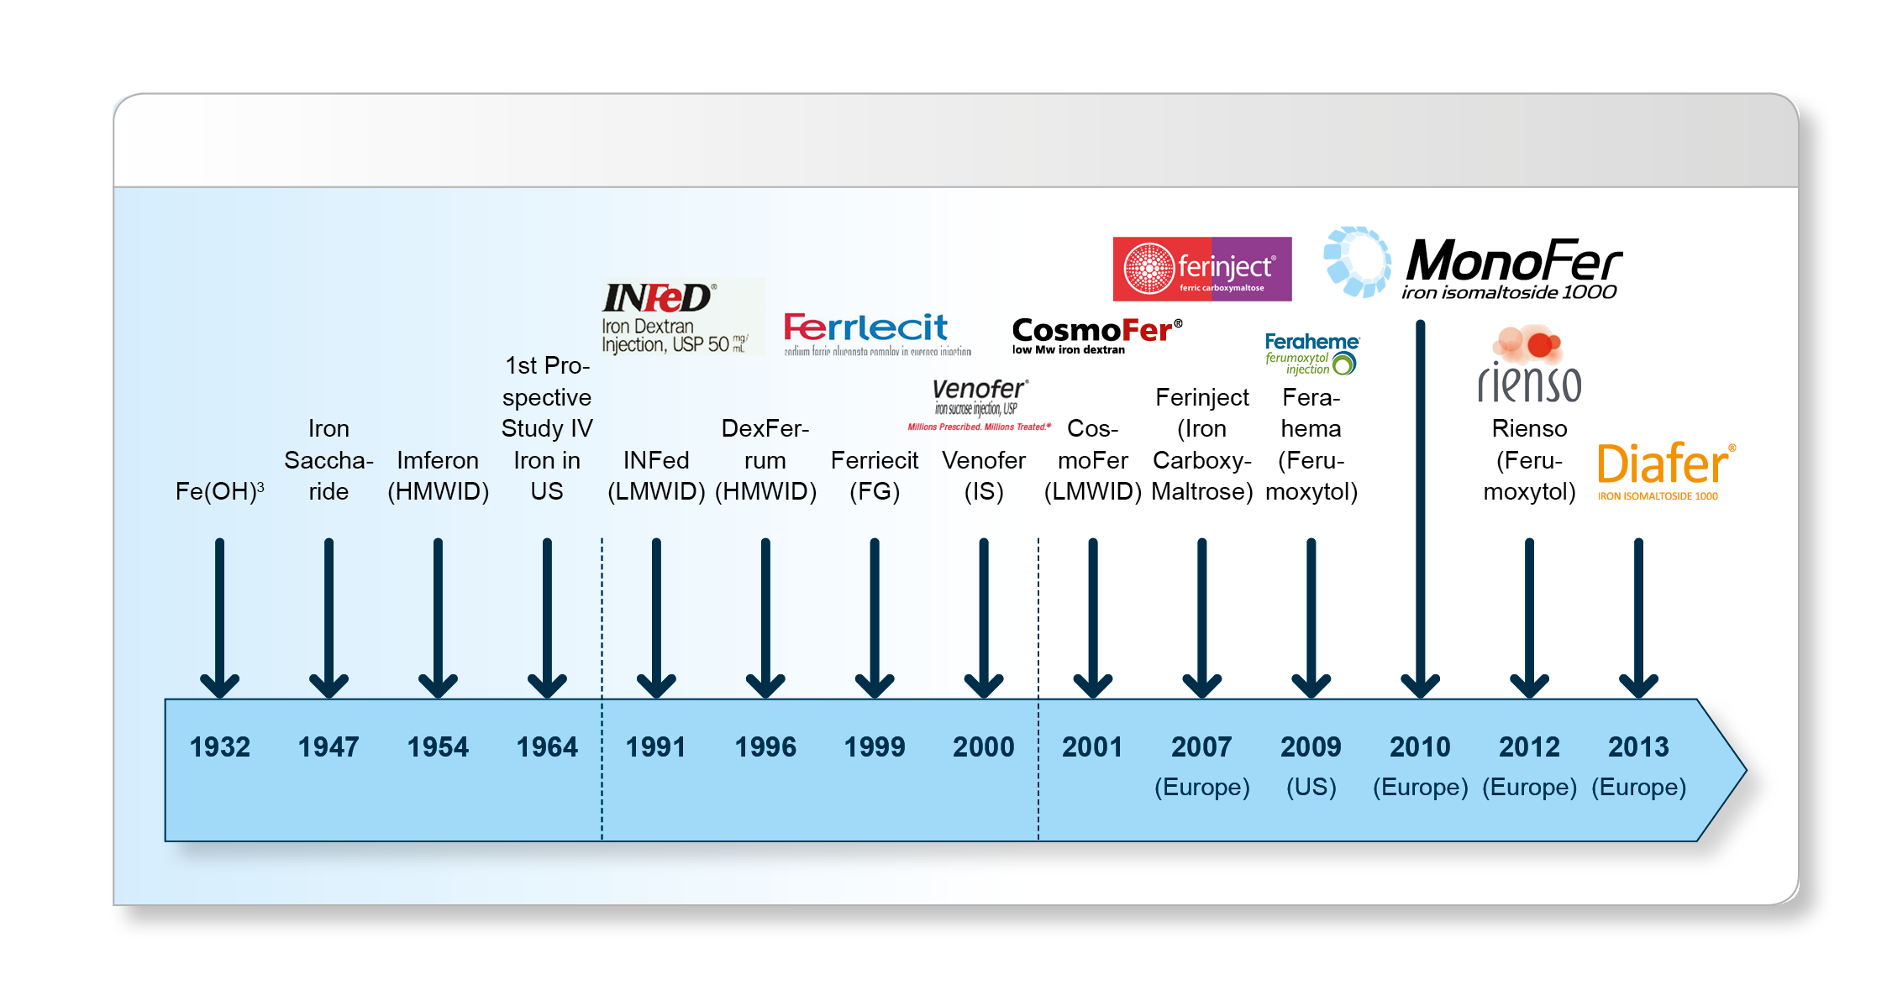


Préparations de fer i.v.
FerInject (carboxy-maltose)
É.-U.
Ferrlecit
(GF)
Utilisation clinique éprouvée en Europe depuis 2010. Approuvé au Canada en 2018 sous le nom de :
GF : gluconate ferrique; HMWID : fer-dextran de haut poids moléculaire (FDHPM); IS : fer-saccharose (iron sucrose); LMWID : fer-dextran de faible poids moléculaire (FDFPM)
Pfizer Canada inc. Monographie de ^{Pr}MONOFERRIC^{MC}. Date de rédaction : 22 juin 2018.
Notes:
Notes
The first parenteral iron preparations were toxic
They were administered as an iron oxyhydroxide complex and they released free iron into the blood stream
This problem was circumvented with the introduction of compounds containing iron in a core surrounded by a carbohydrate shell which, for the most part, remains the case today
Parenteral iron preparations vary in molecular size, pharmacokinetics and safety profiles, but efficacy is considered to be more or less equal (mg for mg) across products
The first iron carbohydrate complexes for intravenous use were introduced in the 1950s. They were associated with a high risk of anaphylactic-type reactions, which made physicians reluctant to prescribe IV iron for many years
In 1992 and 1996 two new compounds were approved by the FDA for clinical use in the US
The first was called INFeD, which contained low-molecular-weight iron dextran (LMW-ID)
This was followed 4 years later by Dexferrum, made with high-molecular-weight iron dextran (HMW-ID)
In 1999 and 2001, two new IV irons, Ferrlecit (ferric gluconate) and Venofer (iron sucrose), were introduced to the market and positioned as safer alternatives with regard to hypersensitivity
Between 2007 and 2010 three new IV iron compounds were approved for clinical use in patients with IDA: Ferinject/Injectafer, FeraHeme/Rienso and Monofer (the latter is Monoferric in Canada)
In their preregistration trials, all three of these new compounds had better safety profiles than the more traditional IV iron preparations, and they could be given more rapidly and in larger doses than their predecessors without a test dose
Most recently Diafer was launched in a limited number of markets and specifically for CKD patients on dialysis
Note that Diafer is also iron isomaltoside, but at a different concentration than Monoferric (50 mg/mL).

Slide 46



Préparations de fer i.v. commercialisées au Canada
 | Dose plus faible |  | Dose plus forte
 | Venofer (fer-saccharose) | Ferrlecit (complexe de gluconate ferrique de sodium en solution de sucrose) | Monoferric (fer-isomaltoside)
Indication | Anémie ferriprive chez les patients atteints d’IRC (non dialysés, hémodialysés et sous dialyse péritonéale) | Anémie ferriprive chez les patients sous hémodialyse + ASE | Anémie ferriprive
Glucide | Saccharose (disaccharide) | Gluconate (monosaccharide) | Isomaltoside (oligosaccharide linéaire)
Poids moléculaire (kDa) | 34–60 | 289–440 | 150
Teneur (mg/mL) | 20 | 12,5 | 100
Dose unique maximale | 300 mg¹ | 125 mg | 20 mg/kg (doses > 1500 mg non recommandées)
Type d’administration et durée | Perfusion i.v. : 1,5–4 heures | Perfusion i.v. : 1 h | Perfusion i.v. : ≤ 1000 mg / ≥ 20 min > 1000 mg / ≥ 30 min
Dose d’essai | Non | Non | Non
Distributeur | Fresenius Medical Care | sanofi-aventis | Pfizer Canada
Fabricant | Luitpold Pharmaceuticals, Inc. | sanofi-aventis | Pharmacosmos
Les préparations de fer i.v. commercialisées au Canada ne sont pas indiquées
chez les enfants et les femmes enceintes
ASE : agent stimulant l’érythropoïèse; IRC : insuffisance rénale chronique
D’après les monographies de produit canadiennes, consultées en juillet 2019; Muñoz M, et al. Exp Opin Drug Saf 2018;17(2):149-59; Auerbach M, et al. Hematology Am Soc Hematol Educ Program 2016;2016(1):57-66.
Notes:
References
Canadian product monographs, accessed August 2019.
Muñoz M, Gómez-Ramírez S, Bhandari S. The safety of available treatment options for iron-deficiency anemia. Expert Opin Drug Saf 2018; 17(2):149-59.
Auerbach M, Deloughery T. Single-dose intravenous iron for iron deficiency: a new paradigm. Hematology Am Soc Hematol Educ Program 2016; 2016(1):57-66.

Slide 47
Savoir faire la distinction entre les réactions d’hypersensibilité sévères et non sévères aux préparations de fer i.v.
 | Réaction anaphylactique sévère | Réaction mineure liée à la perfusion
Description | Réaction d’hypersensibilité menaçant le pronostic vital | Réaction qui ne menace pas le pronostic vital et qui disparaît spontanément en général
Organes, appareils ou systèmes atteints / signes ou symptômes | Atteinte de ≥ 2 organes, appareils ou systèmes (p. ex., peau, intestin, appareil respiratoire, appareil cardiovasculaire), et Signes objectifs des manifestations suivantes : Bronchoconstriction Stridor Hypotension Urticaire généralisée sévère Nausées Douleur abdominale | Symptômes : Sensation de pression dans la poitrine ou la région lombaire Présence ou absence d’une urticaire mineure Bouffées vasomotrices Étourdissements Sensations de vertige Nausées En l’absence d’hypotension ou d’une autre atteinte organique
Arrêter la perfusion
Bronchodilatateurs
Epinéphrine
Hydrocortisone
Reprendre perfusion lente
Éviter antihistaminiques (sauf si urticaire isolé)
Hydrocortisone 100 mg i.v. x 1
i.v. : intraveineux
Notes:
Les réactions d’hypersensibilité aux préparations de fer intraveineuses (i.v.) qui menacent le pronostic vital sont rares¹; cela dit, les symptômes des réactions d’hypersensibilité légères ou modérées se confondent dans une large mesure avec les premiers symptômes des réactions d’hypersensibilité sévères^{2,3}. Les principaux facteurs qui permettent de distinguer les réactions d’hypersensibilité légères ou modérées des réactions d’hypersensibilité sévères sont la rapidité d’installation ou d’évolution, la durée et la gravité des symptômes :
Certains patients peuvent avoir des réactions mineures liées à la perfusion qui s’accompagnent de myalgies ou d’arthralgies (réaction de Fishbane), qui disparaissent spontanément en général et qui ne nécessitent pas de traitement par l’épinéphrine ou un antihistaminique^{2,3}.
La réaction légère décrite par Fishbane peut s’atténuer spontanément peu après la fin de l’administration du fer par voie i.v.^{3,4}.
Les réactions sévères, elles, peuvent survenir soudainement ou consister en une aggravation rapide des symptômes d’une réaction légère ou modérée^{2,3}.
Références :
Chertow GM, Mason PD, Vaage-Nilsen O, et al. Update on adverse drug events associated with parenteral iron. Nephrol Dial Transplant. 2006;21(2):378-82.
Seeber P, Shander A. Basics of blood management. 2nd ed. New Jersey: Wiley-Blackwell; 2013.
Rampton D, Folkersen J, Fishbane S, et al. Hypersensitivity reactions to intravenous iron: guidance for risk minimization and management. Haematologica. 2014;99(11):1671-6.
Macdougall IC, Bircher AJ, Eckardt KU, et al. Iron management in chronic kidney disease: conclusions from a “Kidney Disease: Improving Global Outcomes” (KDIGO) controversies conference. Kidney Int. 2016 89(1):28-39.

Slide 48
Prise en charge des réactions d’hypersensibilité aux préparations de fer i.v. – consensus d’experts canadiens
Symptômes aigus
(jusqu’à 30 minutes après la perfusion)
Interrompre la perfusion, prendre les signes vitaux, évaluer les symptômes
Réaction de Fishbane
(tableau et gravité variables; symptômes : bouffées vasomotrices, myalgie du tronc et/ou sensation de serrement à la poitrine, en l’absence de symptômes d’anaphylaxie)
Symptôme isolé
(un des symptômes suivants : irritation au point d’injection, urticaire, nausées, diarrhée, douleur abdominale)
Anaphylaxie
(hypotension persistante ou œdème angioneurotique de la langue / des voies respiratoires, ou atteinte de ≥ 2 organes, appareils ou systèmes*)
Notes:
Référence :
Lim W, Afif W, Knowles S, et al. Canadian expert consensus: management of hypersensitivity reactions to intravenous iron in adults. Vox Sang. 2019;114(4):363-73.

Slide 49
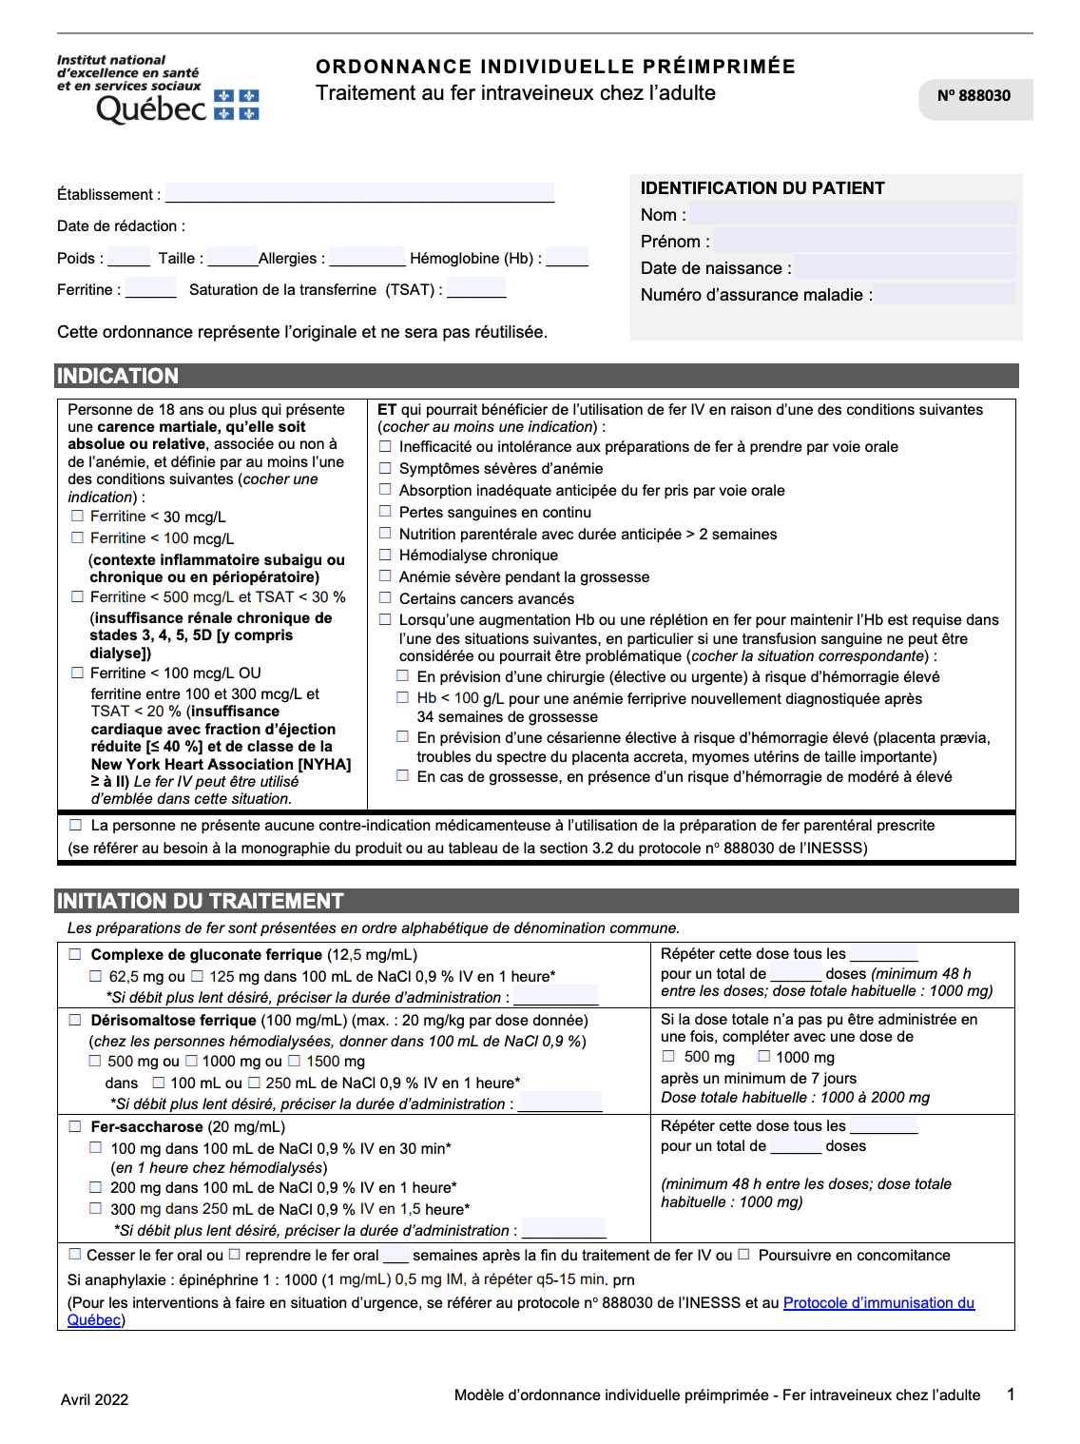

Ordonnance individuelle préimprimée de l’INESSS

